Slide 1
Att forska i matematik
Richard Lärkäng
Biträdande lektor i matematik
GU/Chalmers

Slide 2
Vad kan man forska om i matematik?
Mina huvudforskningsområden:
  Komplex analys, komplex geometri
  Singulariteter

Slide 3

Komplex analys
Derivator och integraler med komplexa tal.
Studerar funktioner som är komplext deriverbara (holomorfa)
Ex:
  $z=x+iy$
  Polynom i $z$, $p(z)=z^{2}+1$
  Exponentialfunktionen $e^{z}=e^{x}(\cos{y}+i\sin{y})$

Slide 4
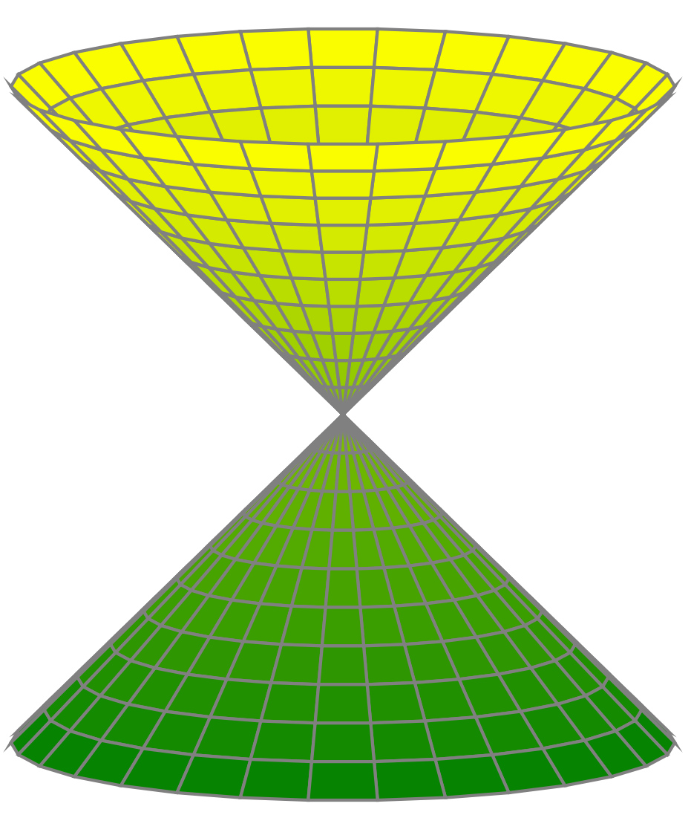
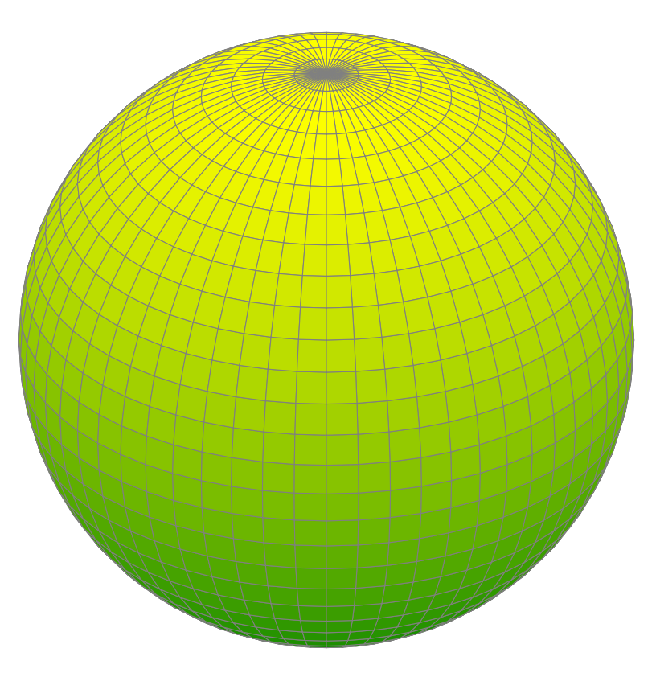
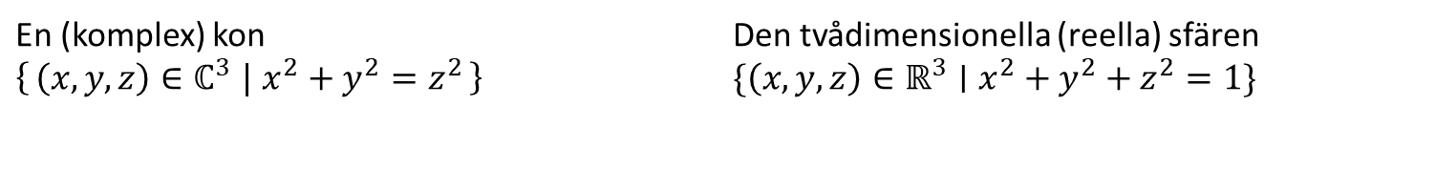
Komplex geometri
Geometriska objekt definierade med hjälp av holomorfa funktioner.
  Ex:
En (komplex) kon $\left\{\left(x,y,z\right)∈ℂ^{3} ∣ x^{2}+y^{2}=z^{2}\right\}$ | Den tvådimensionella (reella) sfären $\{\left(x,y,z\right)∈ℝ^{3}∣x^{2}+y^{2}+z^{2}=1\}$

Slide 5
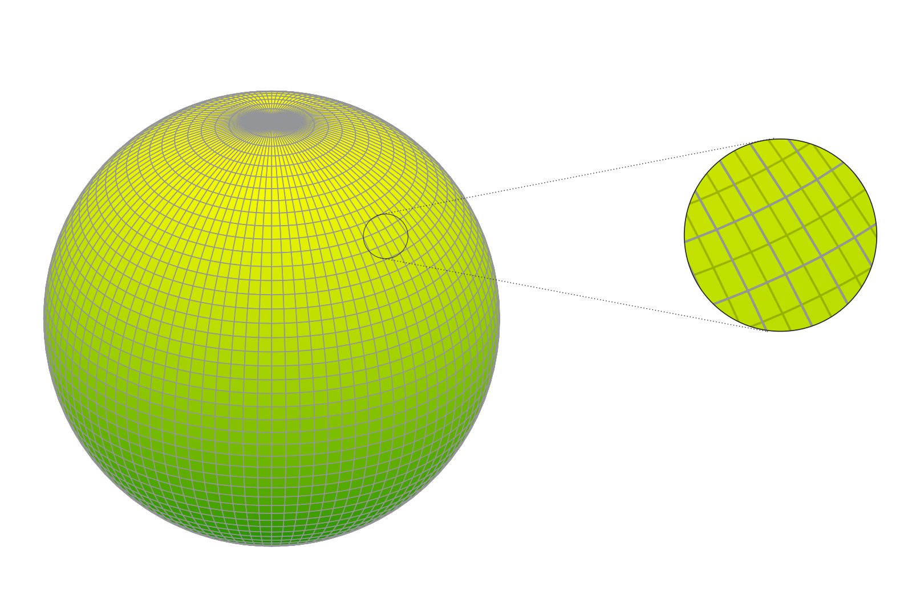
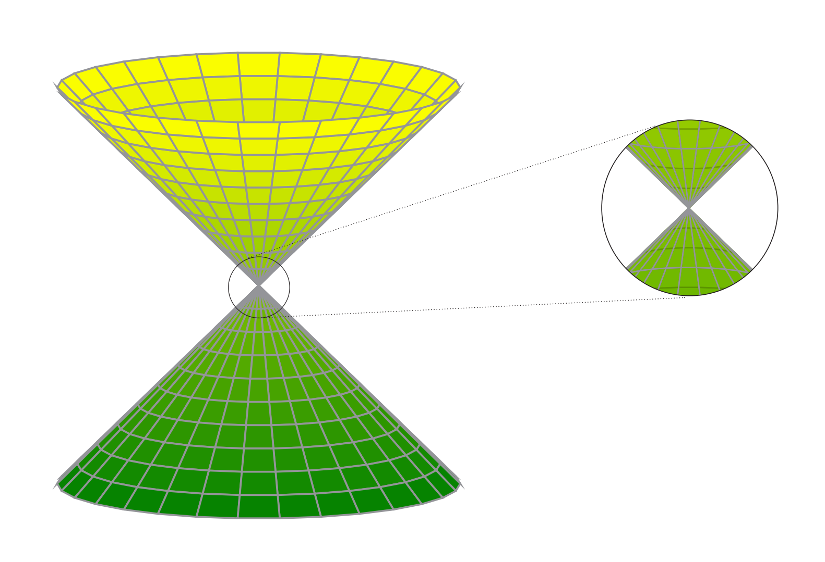
Singulariteter
Ex: Sfären
  Ser plattare och plattare ut, desto mer man zoomar in.
Ett geometriskt objekt är glatt om ser plattare och plattare ut, desto mer man zoomar in.
En punkt som inte är glatt kallas en singularitet.
Ex: Konen
  Om zoomar in vid spetsen, ser inte plattare ut oavsett hur mycket zoomar in.

Slide 6
Singulariteters inflytande
Ett geometriskt objekt utan singulariteter kallas en mångfald.
Ett geometriskt objekt med singulariteter kallas en singulär varietet.
På mångfalder finns en rik teori för att svara på frågor som t.ex.:
Finns det en holomorf funktion med som antar vissa värden i givna punkter (interpolation)
På singulära varieteter är sådan teori mycket mindre välutvecklad.
Forskar bland annat om utveckla sådan teori på singulära varieteter.

Slide 7
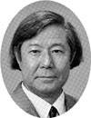
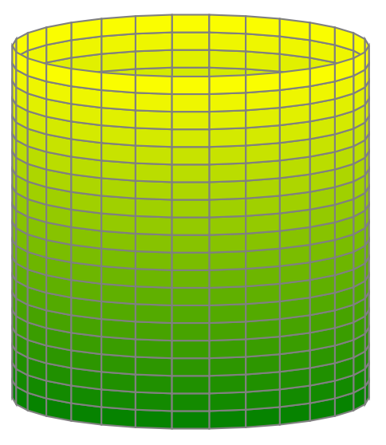
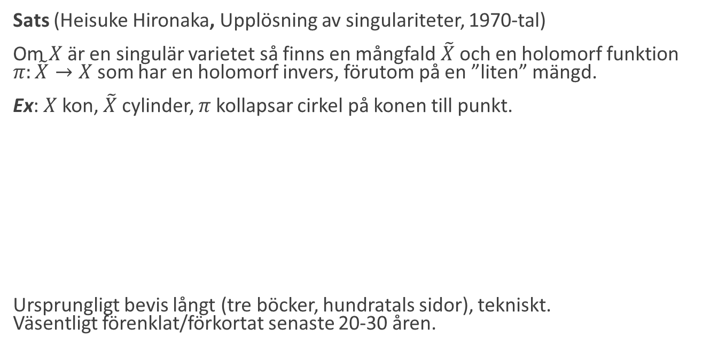
Forskning om singulariteter
Sats (Heisuke Hironaka, Upplösning av singulariteter, 1970-tal)
Om $X$ är en singulär varietet så finns en mångfald $\tilde{X}$och en holomorf funktion $π:\tilde{X}→X$ som har en holomorf invers, förutom på en ”liten” mängd.
Ex: $X$ kon, $\tilde{X}$ cylinder, $π$ kollapsar cirkel på konen till punkt.
Ursprungligt bevis långt (tre böcker, hundratals sidor), tekniskt.
Väsentligt förenklat/förkortat senaste 20-30 åren.

Slide 8
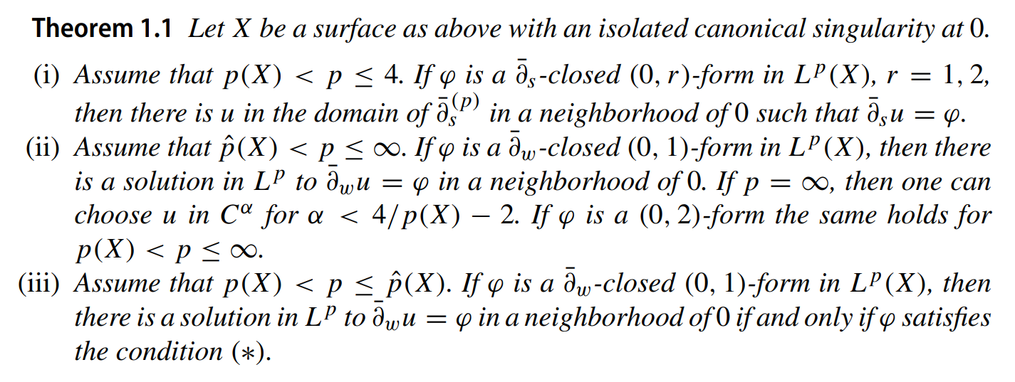
Vad gör man som forskare i matematik?
Främst: Bevisar satser, och skriver artiklar om det.
Exempel, sats om att differentialekvation kan lösas på vissa singulära varieteter:

Slide 9
Min karriär som forskare
2004-2008 | Grundutbildning, Matematikprogrammet, Göteborg
2008-2013 | Forskarutbildning, doktorand, Göteborg
2013-2016 | Postdoc
 | Bidrag från Vetenskapsrådet 2 år Wuppertal, Tyskland, 1 år Göteborg
 | - Adelaide, Australien 6 månader
2013 & 2017 | Gästlärare (2+7 månader), Göteborg
2018-2021 | Biträdande lektor, Göteborg
2022-… | Lektor?, Göteborg

Slide 10
Doktorera
5 år
  40% forskning, skriver avhandling, ofta ca 3-5 artiklar, totalt 100-300 sidor.
  40% kurser
  20% undervisning, oftast övningsledare.

Slide 11
Postdoc
Nödvändigt om vill fortsätta i akademin, ”måste” vara någon annanstans
I Europa oftast mest forskning
I USA ofta mycket undervisning

Slide 12
Lektor
Utlysta tjänster
  Många sökande
  Inte ovanligt behöver 5-10 års erfarenhet efter doktorsexamen
Etableringsbidrag från Vetenskapsrådet
  Biträdande lektor. Tidsbegränsad 4 år, utvärdering i slutet om blir fast tjänst
  Mycket tid för forskning (75%)
Efter hand mer undervisning (uppskattning 40-90%)

Slide 13
Vad gör man som forskare?
Forskar
  Upptäcker och bevisar resultat
  Presenterar sin forskning (skriver artiklar, ger föredrag)
Fördjupar sig
  Går på seminarium, åker på konferenser
  Läser böcker, artiklar, …
Undervisar
  Grundnivå
  Master/doktorandkurser
Handleder
  Kandidat/masteruppsatser
  Doktorander
Administration
  Söka bidrag
  Ordna seminarier
  Ordna konferenser

Slide 14
Plus
Får tänka på och studera matematik i olika former stor del av tiden
Väldigt kreativt och fritt
  Vad forskar om
  Vad fokuserar på
  Var, när och hur arbetar
Goda möjligheter gå till industrin

Slide 15
Minus
Få jobb, ofta hög konkurrens
Påtvingad rörlighet
Långa perioder utan framsteg
Press att prestera
Lång tid med tidsbegränsade anställningar
Lång väntetid för svar på ansökningar, ofta 6-12 månader

Slide 16
Förutsättningar
Grundförutsättning: passion för matematik.
Helst gilla, eller iaf tycka ok med undervisning.
Vara beredd att röra på sig, iaf under en tid.
Kan pröva karriär inom akademin, leder ofta till bra möjligheter göra annat. Svårare (men inte omöjligt) gå från industrin till akademin.

Slide 17
Drömjobb
Många nackdelar, men:
totalt sett kan inte tänka mig jobb som passar mig bättre.

